Slide 1
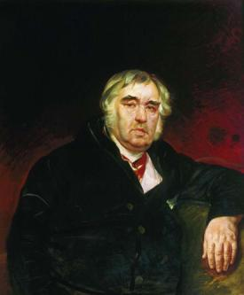
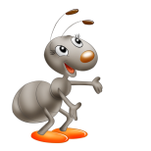
Литературное чтение
3 класс
И. А. Крылов "Стрекоза и Муравей"
Топорова Алевтина Вениаминовна
Учитель начальных классов
МБОУ Комаровская СОШ
Оренбургской области

Slide 2
Раздел 1.
Труд человека кормит,
а лень портит

Slide 3
НАВИ ВОЛЫРК

Slide 4
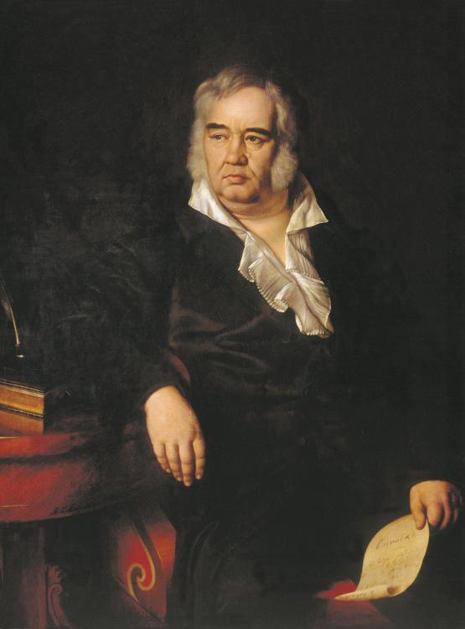
Иван Андреевич
Крылов
(1749-1844)

Slide 5
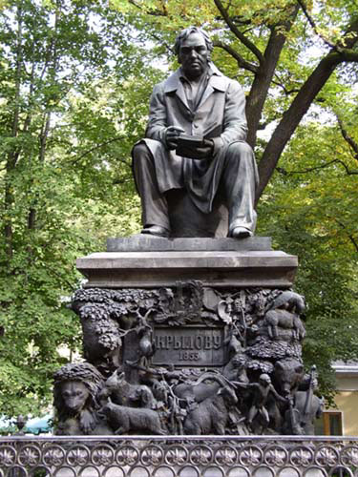
Памятник Крылову в Санкт-Петербурге

Slide 6
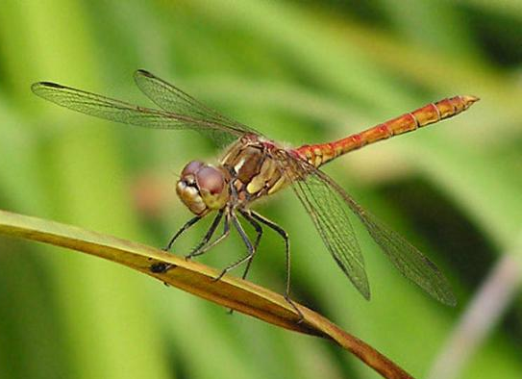
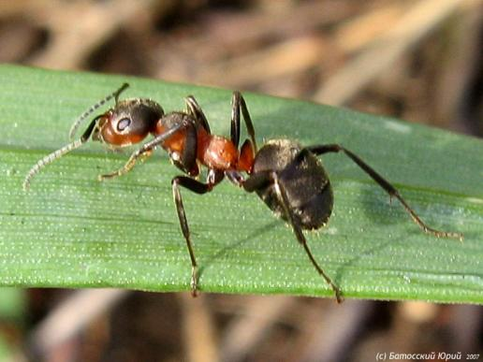
Речевая разминка
Тащит он соломинку
К маленькому домику.
Всех букашек он сильней
Наш трудяга
Вот летает над водой
Вертолётик голубой:
Хвостик, крылья и глаза.
Это просто
СТРЕКОЗА
МУРАВЕЙ

Slide 7
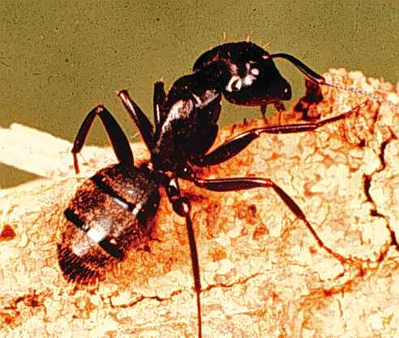
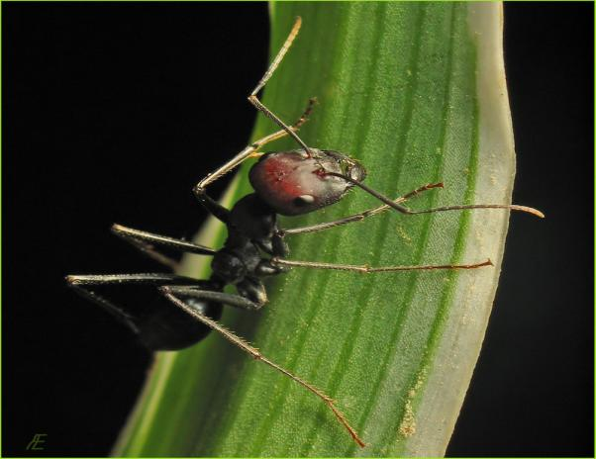
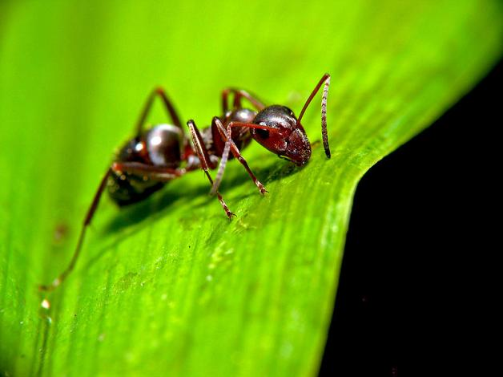
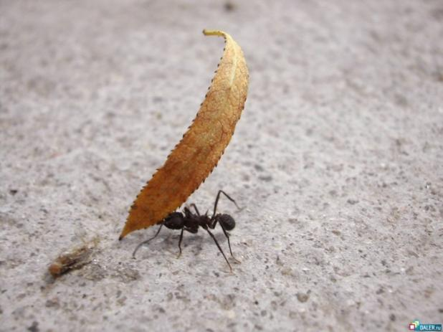

Slide 8
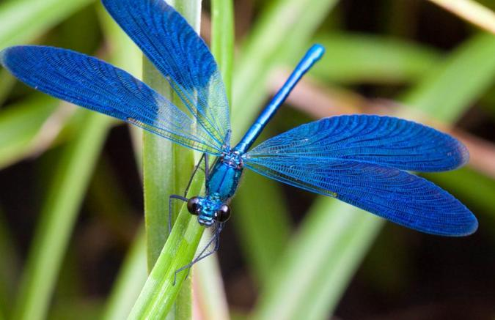
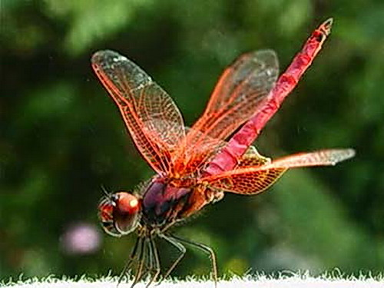
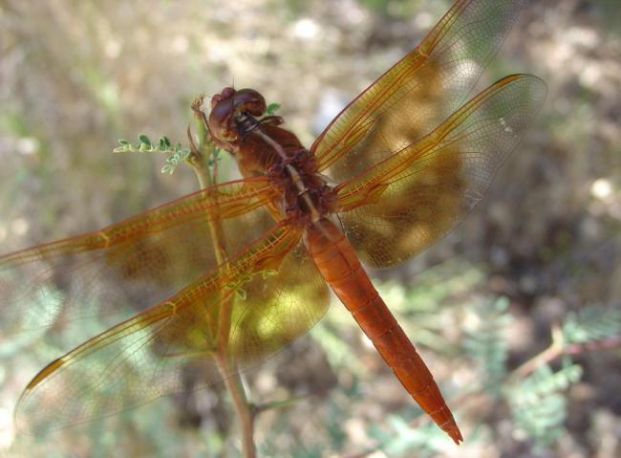
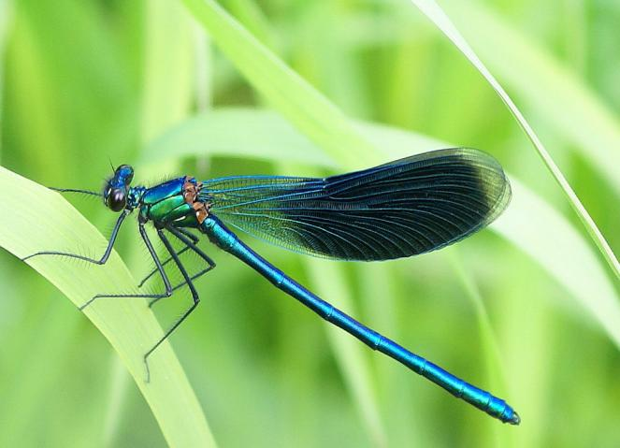

Slide 9
Басня
«Стрекоза и Муравей»

Slide 10
попрыгунья
злой тоской удручена
лето красное
до вешних дней
оглянуться не успела
мурава
зима катит в глаза
голову вскружило
помертвело чисто поле

Slide 11
«Ты всё пела? Это дело:
Так поди же попляши!»

Slide 12
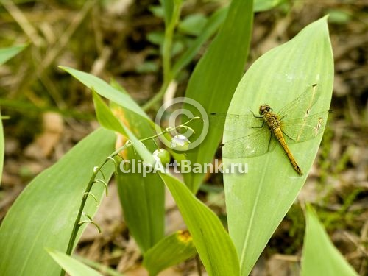

Slide 13
Поспешишь – людей насмешишь.
Скучен день до вечера,
коли делать нечего.
Делу – время, потехе - час.

Slide 14
Домашнее задание (на выбор)
1) Читать басню наизусть.
2) Придумать свой конец басни, если бы Муравей всё-таки пустил Стрекозу к себе жить.
3) Найти и прочитать басню Л.Н.Толстого, которая тоже называется "Стрекоза и Муравей", и сравнить её с басней И.А.Крылова.
4) Инсценировать басню.

Slide 15
Самооценка
Интересно – неинтересно;
Устал – не устал;
Доволен собой – не очень доволен собой;
Старался – не старался;
Волновался на уроке – не волновался.

Slide 16
Спасибо за урок

